Slide 1
Проектный офис по разработке Концепции безопасного труда
ВЫБОР СРЕДСТВ ИНДИВИДУАЛЬНОЙ ЗАЩИТЫ ПО СТЕПЕНИ ПРОФЕССИОНАЛЬНОГО РИСКА
2023 июль

Slide 2
2
Периоды реализации мер по разработке порядка обеспечения работников средствами индивидуальной защиты по степени профессионального риска
9
Июль 2023 г.
Декабрь 2023 г.
2.1
2.3
«Пилотная» апробация предлагаемых правил выбора СИЗ с учетом степени профессионального риска
по предприятию в разрезе отраслей и оценка регуляторного воздействия
Предложения по внесению изменений в ТК РК,
приказы Министра здравоохранения и социального развития Республики Казахстан от 28 декабря 2015 года № 1054 и от 8 декабря 2015 года № 943
Проект Правил
Разработка и внесение предложений по выбору средств индивидуальной защиты (СИЗ) в зависимости от профессионального риска в части гармонизации отраслевых подходов и регуляторной политики по нормам выдачи и выбору СИЗ (на основе исследований)
Соглашение
и акты внедрения
Внедрение правил выбора СИЗ с учетом степени профессионального риска в трудовое законодательство
(приказ Министра здравоохранения и социального развития Республики Казахстан от 28 декабря 2015 года № 1054 «Об утверждении Правил выдачи работникам молока или равноценных пищевых продуктов и (или) специализированных продуктов для диетического (лечебного и профилактического) питания, специальной одежды и других средств индивидуальной защиты, обеспечения их средствами коллективной защиты, санитарно-бытовыми помещениями и устройствами за счет средств работодателя», Приказ Министра здравоохранения и социального развития Республики Казахстан от 8 декабря 2015 года № 943 «Об утверждении норм выдачи специальной одежды и других средств индивидуальной защиты работникам организаций различных видов экономической деятельности»)
2.2
Август – ноябрь 2023 г.

Slide 3
3
Основные особенности подходов и регламентирующих норм в обеспечении СИЗ
РОССИЙСКАЯ ФЕДЕРАЦИЯ
Выбор осуществляется на основании Единых типовых норм по профессиям без учета отрасли, а также на основании единых типовых норм в зависимости от опасности, определяемой по результатам СОУТ и ОПР
Работодатель утверждает локальные нормы по согласованию с профсоюзной организацией или иным уполномоченным представительного органом работников
ПРАВОВАЯ ОСНОВА
СПИСОЧНЫЙ
ГИБРИДНЫЙ
РИСК
ОРИЕНТИРОВАННЫЙ
Законодательство об охране труда
Стандарты безопасности труда отдельных видов работ
СТРАНЫ ЕС
Работодатель самостоятельным определением на уровне предприятия СИЗ и установлением сроков их эксплуатации с учетом локальных специфичных условий. Основанием выбора СИЗ являются результаты оценки профессиональных рисков для здоровья работников. В странах ЕС процессы оценки соответствия средств индивидуальной защиты проводятся только согласно Регламенту Европейского Союза 2016/425.
Например в Швейцарии выбор СИЗ работников может осуществить на государственном сайте «Sapros».
Строго регламентирована обязанность работодателя обеспечить работников СИЗ
Регламентирована обязанность работодателя обеспечить СИЗ работников только в отдельных видах деятельности
Регламентирована обязанность финансирования обеспечения СИЗ работодателем
Финансирование осуществляется за счет средств работодателя и иных, не запрещенных, источников
Предусмотрена возможность приобретения СИЗ за счет работника, а также компенсация расходов работодателем.
Расходы на отдельные СИЗ выведены из обязанности работодателя
Законодательство о стандартизации
Строго регламентированы требования к безопасности и качеству СИЗ

Slide 4
4
Основные особенности подходов и регламентирующих норм в обеспечении СИЗ
МЕХАНИЗМ ОБЕСПЕЧЕНИЯ
СОГЛАСОВАНИЕ И КОНТРОЛЬ
СПИСОЧНЫЙ
ГИБРИДНЫЙ
РИСК
ОРИЕНТИРОВАННЫЙ
СПИСОЧНЫЙ
ГИБРИДНЫЙ
РИСК
ОРИЕНТИРОВАННЫЙ
Законодательные и подзаконные акты
Акты работодателя
Стандарты безопасности труда отдельных видов работ
СОГЛАСОВАНИЕ
Утверждается перечень профессий и должностей работников подлежащих обеспечению СИЗ, без учета фактического состояния условий труда
Отсутствие необходимости согласования Норм выдачи СИЗ
Обязательное согласование результатов оценки профессиональных рисков с профсоюзами
Работники, подлежащие обеспечению СИЗ определяются на основе оценки профессионального риска и условий труда
Обязательное согласование акта работодателя по обеспечению работника СИЗ с профсоюзами
В отдельных случаях согласование с работником
Утверждается перечень факторов/рисков и видов СИЗ, подлежащих выдачи
Государственный контроль
Утверждаются нормы выдачи, комплектность и сроки носки
Нормы выдачи, комплектность и сроки носки утверждаются актом работодателя согласно требованиям изготовителя СИЗ
Осуществляется Государственной инспекцией труда в ходе различного рода проверок, посещений, надзора
Отраслевые инспекционные органы
Государственные научно-исследовательские центры
Строгая регламентация порядка выдачи, хранения, обслуживания
Порядок выдачи, хранения, обслуживания определяется работодателем, предусматривается компенсация затрат работнику
Внутренний контроль
Служба БиОТ организации
Комитеты охраны и гигиены труда
На основании изучения регламентирующих норм в применении СИЗ выявлена необходимость перехода системы обеспечения средствами индивидуальной защиты на риск-ориентированный подход, с элементами гибридного в части регламентации номенклатуры СИЗ в зависимости от вредных факторов и рисков, присущих условиям труда конкретного работника
Общественный контроль
Технические инспектора безопасности труда
Представители профсоюзов, страховых организаций

Slide 5
Дифференциация рабочего места по степени профриска
5
КАК СЕЙЧАС
КАК БУДЕТ
АТТЕСТАЦИЯ ПРОИЗВОДСТВЕННЫХ ОБЪЕКТОВ ПО УСЛОВИЯМ ТРУДА
ОЦЕНКА
ПРОФЕССИОНАЛЬНОГО РИСКА
КЛАССЫ УСЛОВИЙ ТРУДА
Дифференциация рабочего места по степени профессионального риска и уровню защиты работника
HAZARDOUS MATERIALS
Обзор уровней защиты HAZMAT
Существует 4 уровня защиты и соответствующее защитное оборудование, установленное Управлением по безопасности и гигиене труда (OSHA) для рабочих, работающих с опасными материалами (HAZMAT)
Уровень защиты назначается на основе встречающихся опасных веществ и должен адекватно защищать работника от любой биологической, физической или химической опасности.
Степень профессионального риска
1 класс
На рабочем месте устанавливаются безопасные или вредные и/или опасные условия труда
Оптимальные
Безопасные
1
степень
2 класс
Допустимый
Допустимые
3.1
2
степень
D
Минимальная
защита
обратимые функц. изменения
Низкий
3.2
3
степень
С
Средняя защита
3 класс
нач.формы профзабол.
Средний
Вредные
3.3
4
степень
легкие и средние профзабол
В
Высокая защита
3.4
Высокий
тяжелые профзабол.
5
степень
A
Максимальная защита
4 класс
Травмы и острые заболевания
Очень высокий
Опасные

Slide 6
Классификация производственных факторов для оценки профессионального риска
6
ГРУППЫ ФАКТОРОВ
ФИЗИЧЕСКОЙ ПРИРОДЫ
ХИМИЧЕСКОЙ ПРИРОДЫ
БИОЛОГИЧЕСКОЙ ПРИРОДЫ
МЕХАНИЧЕСКОЙ ПРИРОДЫ
ОБЩИЕ ПРОИЗВОДСТВЕННЫЕ ЗАГРЯЗНЕНИЯ
01 ПРОИЗВОДСТВЕННЫЕ ФАКТОРЫ ФИЗИЧЕСКОЙ ПРИРОДЫ
01.1 Виброакустические факторы
01.1.1 Производственный шум
01.1.1.1 Шум постоянный
01.1.1.2 Шум импульсный
01.1.2 Вибрация
01.1.2.1 Вибрация общая
01.1.2.2 Вибрация локальная
01.1.3 Инфразвук
01.1.4 Ультразвук
01.2 Излучения
01.2.1 Оптические (неионизирующие излучения)
01.2.1.1 Световое
01.2.1.2 Инфракрасное излучение
01.2.1.3 Ультрафиолетовое излучение
01.2.1.4 Лазерное излучение
01.2.2 Ионизирующие излучения
01.2.2.1 Альфа – излучение
01.2.2.2 Бета – излучение
01.2.2.3 Гамма - излучение (экспозиционное)
01.2.2.4 Рентгеновское излучение
01.2.2.5 Электрически заряженные частицы воздуха – аэроионы
ПСИХОФИЗЕОЛОГИЧЕСКИОЙ ПРИРОДЫ
Дифференциация рабочего места по степеням профессиональных рисков производиться на основании 83 наименований вредных и опасных производственных факторов по 6 основным группам согласно Классификатору

Slide 7
7
Классификация сиз в зависимости от частей тела, подлежащих к защите*
$I^{1}$ - защита головы (каска защитная, шапка, берет, шляпа, колпак, косынка и т. п.);
$I^{2}$- защита лица (маска, лицевой шлем, барьерные кремы);
$I^{3}$- защита органов зрения (очки, лицевой шлем, лорнет, козырьковые очки);
$I^{4}$- защита органов слуха (противошумные: беруши, наушники, вкладыши);
$I^{5}$- защита органов дыхания (респираторы, противогазы, полумаски фильтрующие);
$II$- защита тела (куртка, брюки, жилет, комбинезон, халат и т. п.);
$III$- защита рук (рукавицы, перчатки, варежки, спилковые краги, перчатки для сварки, наплечники, нарукавники, барьерные кремы и др.);
$IV$- защита ног (бахилы непромокаемые, галоши, боты, полусапоги, ботинки, полуботинки, туфли, тапочки и др.);
V - защита всех частей тела (страховочная привязь, пояс предохранительный, костюм изолирующий скафандрового типа, радиозащитные средства (таблетки – радиопротекторы), средства личной гигиены);
* Присвоение номеров частей тела производилось на основе международной практики МОТ, применяющей детальную нумерацию частей тела состоящую из 400 пин-кодов, при оценке постоянной частичной нетрудоспособности.

Slide 8
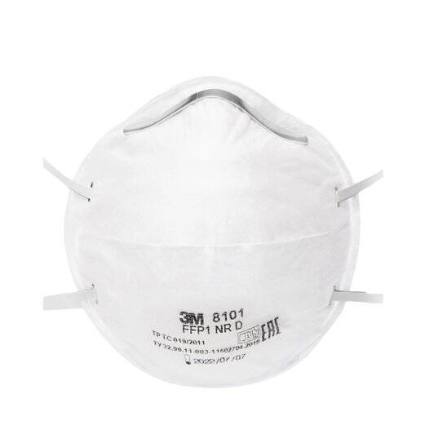
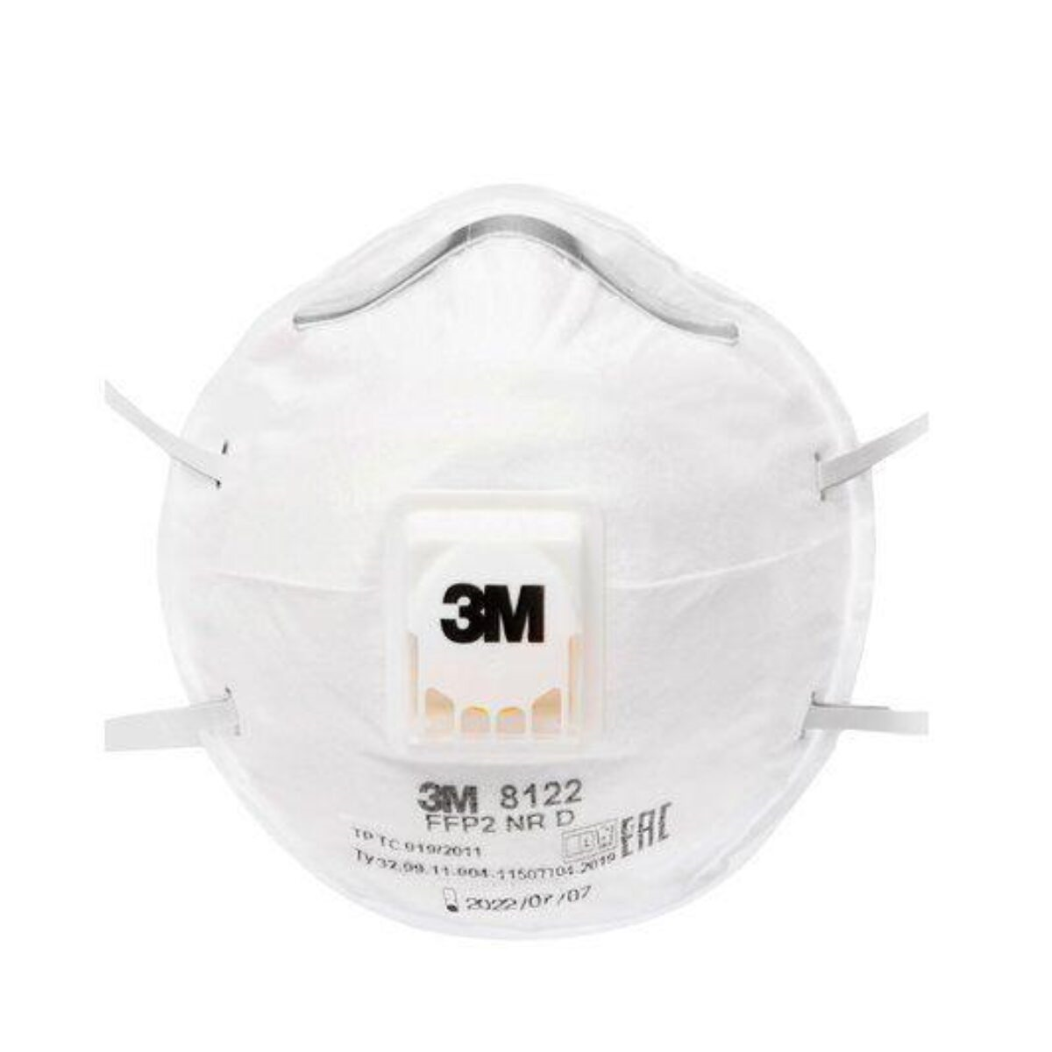
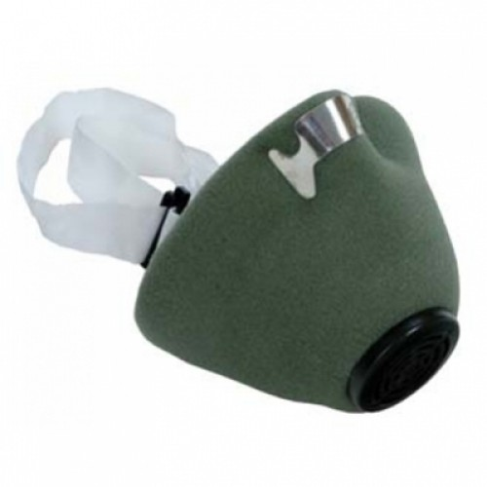
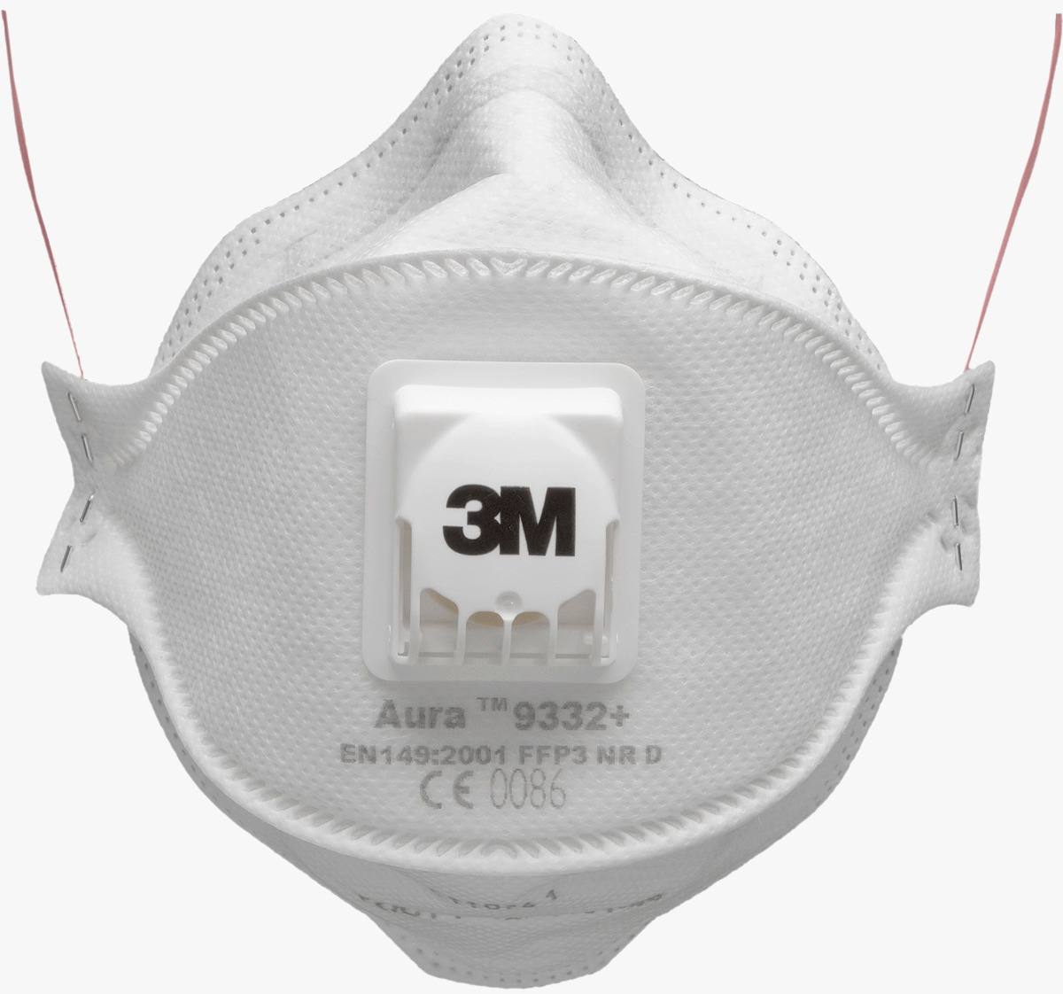
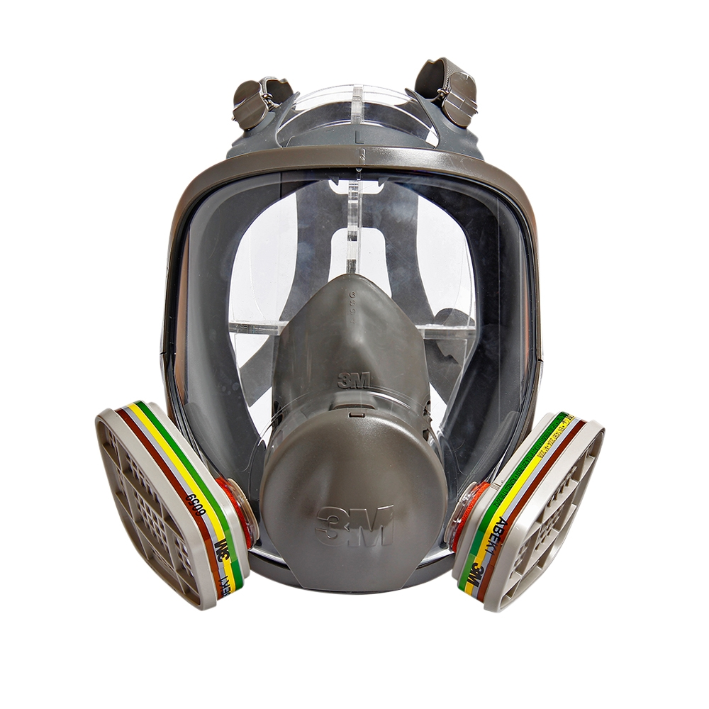
8
ВЫБОР СРЕДСТВ ИНДИВИДУАЛЬНОЙ ЗАЩИТЫ ПО СТЕПЕНИ ПРОФЕССИОНАЛЬНОГО РИСКА
КАК СЕЙЧАС
КАК БУДЕТ
ОЦЕНКА ПРОФЕССИОНАЛЬНОГО РИСКА выявляет ВХВ и РАНЖИРУЕТ концентрацию их в воздухе рабочей зоны на 4 группы
Унифицированный
межотраслевой подход - каждой
профессии по отрасли соответствует СИЗ
Определение СИЗ производится в зависимости от степени профессиональных рисков, т. е. от кратности превышения значений предельно допустимой концентрации (ПДК) вредных веществ на рабочем месте и технической характеристики самого СИЗОД
Степень профессионального риска
ОТРАСЛЬ
СИЗ
ПРОФЕССИЯ
НОРМА И СРОК
1
степень
Дифференциация рабочего места по степени профессионального риска и уровню защиты работника
Допустимый
2
степень
D
Минимальная
защита
выше 1 до 4 ПДК
Выдача респиратора 1 класса (FFP1)
Марка
3M 8101
Низкий
3
степень
С
Средняя защита
от 4 до 10 ПДК
Выдача респиратора 2 класса (FFP2)
Марка
3М 8122
Средний
4
степень
В
Высокая защита
от 10 до 30 ПДК
Выдача респиратора 3 класса (FFP3)
Марка
Aura 9332
Выдача респиратора одного вида от всех степеней ВУТ не зависимо от кратности ПДК ВХВ по Норме
Высокий
5
степень
A
Максимальная защита
от 30 ПДК и более
Выдача полнолицевой маски с фильтром Р3
Марка
3М 6700
Очень высокий
14

Slide 9
ПЕРЕЧЕНЬ СПЕЦИАЛЬНОЙ ОДЕЖДЫ И ДРУГИХ СРЕДСТВ ИНДИВИДУАЛЬНОЙ ЗАЩИТЫ РАБОТНИКОВ
9
Перечень СИЗ - список средств индивидуальной защиты, отвечающих требованиям национальных и международных стандартов, норм, а также степени профессионального риска в зависимости от вредных производственных факторов с указанием сроков носки (эксплуатации)
Код фактора* |  | Нормы выдачи средств индивидуальной защиты
 | Уровень защиты СИЗ | - | D | C | B | A
 | Степень профессионального риска | 1 допустимый | 2 низкий | 3 средний | 4 высокий | 5 очень высокий
01 ПРОИЗВОДСТВЕННЫЕ ФАКТОРЫ ФИЗИЧЕСКОЙ ПРИРОДЫ
01.1 Виброакустические факторы
01.1.1 Производственный шум
01.1.1.1 Шум постоянный | СИЗ органов слуха | - | беруши | наушники противошумные | наушники противошумные | наушники с активным шумоподавлением
 | Нормы выдачи |  | 1 изделие | 1 изделие | 1 изделие | 1 изделие
 | Сроки носки |  | до износа | до износа | до износа | до износа
 | Шифр идентификатор | - | 01.1.1.1(D)I⁴1 | 01.1.1.1(C)I⁴2 | 01.1.1.1(B)I⁴3 | 01.1.1.1(А)I⁴4
*согласно классификации ВПФ , приведенной из Правилах управления профессиональными рисками
Код фактора* | Нормы выдачи средств индивидуальной защиты
01 ПРОИЗВОДСТВЕННЫЕ ФАКТОРЫ ФИЗИЧЕСКОЙ ПРИРОДЫ
01.5 Воздействие электрического тока
01.5.1 Поражение электрическим током от оборудования, механизмов, машин, инструментов | СИЗ рук | Перчатки диэлектрические
 | Нормы выдачи | 1 изделие
 | Сроки носки | На 1 год
 | Шифр идентификатор | 01.5.1.III.1
 | СИЗ ног | Обувь специальная диэлектрическая
 | Нормы выдачи | 1 изделие
 | Сроки носки | До износа
 | Шифр идентификатор | 01.5.1.IV.2
Код фактора* | Нормы выдачи средств индивидуальной защиты
06 ОБЩИЕ ПРОИЗВОДСТВЕННЫЕ ЗАГРЯЗНЕНИЯ
06.3 Нетоксичная пыль | СИЗ тела | Халат из хлопчатобумажной ткани
 | Нормы выдачи | 1 изделие
 | Сроки носки | До износа
 | Шифр идентификатор | 06.3.II1
 | СИЗ тела | Комбинезон
 | Нормы выдачи | 1 изделие
 | Сроки носки | До износа
 | Шифр идентификатор | 06.3.II2
 | СИЗ рук | Перчатки кругловязанные
 | Нормы выдачи | 1 изделие
 | Сроки носки | До износа
 | Шифр идентификатор | 06.3.III4
14

Slide 10
ПРАВИЛА ОБЕСПЕЧЕНИЯ РАБОТНИКОВ СПЕЦИАЛЬНОЙ ОДЕЖДОЙ И ДРУГИМИ СРЕДСТВАМИ ИНДИВИДУАЛЬНОЙ ЗАЩИТЫ ЗА СЧЕТ СРЕДСТВ РАБОТОДАТЕЛЯ
10
Приказ Министра здравоохранения и социального развития Республики Казахстан от 28 декабря 2015 года № 1054.
Об утверждении Правил выдачи работникам молока или равноценных пищевых продуктов и (или) специализированных продуктов для диетического (лечебного и профилактического) питания, специальной одежды и других средств индивидуальной защиты, обеспечения их средствами коллективной защиты, санитарно-бытовыми помещениями и устройствами за счет средств работодателя
ПРАВИЛА ОБЕСПЕЧЕНИЯ РАБОТНИКОВ СПЕЦИАЛЬНОЙ ОДЕЖДОЙ И ДРУГИМИ СРЕДСТВАМИ ИНДИВИДУАЛЬНОЙ ЗАЩИТЫ ЗА СЧЕТ СРЕДСТВ РАБОТОДАТЕЛЯ
ПРАВИЛА ОБЕСПЕЧЕНИЯ РАБОТНИКОВ СПЕЦИАЛЬНОЙ ОДЕЖДОЙ И ДРУГИМИ СРЕДСТВАМИ ИНДИВИДУАЛЬНОЙ, КОЛЛЕКТИВНОЙ ЗАЩИТЫ И САНИТАРНО-БЫТОВЫМИ ПОМЕЩЕНИЯМИ И УСТРОЙСТВАМИ ЗА СЧЕТ СРЕДСТВ РАБОТОДАТЕЛЯ
ПРАВИЛА ОБЕСПЕЧЕНИЯ РАБОТНИКОВ МОЛОКОМ ИЛИ РАВНОЦЕННЫМИ ПИЩЕВЫМИ ПРОДУКТАМИ И (ИЛИ) СПЕЦИАЛИЗИРОВАННЫМИ ПРОДУКТАМИ ДЛЯ ДИЕТИЧЕСКОГО (ЛЕЧЕБНОГО И ПРОФИЛАКТИЧЕСКОГО) ПИТАНИЯ ЗА СЧЕТ СРЕДСТВ РАБОТОДАТЕЛЯ
Правила определяют порядок обеспечения средствами индивидуальной защиты работников, занятых на работах, осуществляемых в условиях воздействия вредных и (или) опасных производственных факторов, профессиональных рисков, а также на работах, связанных с производственным загрязнением независимо от вида деятельности, формы собственности и размерности организации
* Потребуется внесение изменений и дополнений в статью 16 Трудового Кодекса в части компетенций МТСЗН РК
14

Slide 11
ПРАВИЛА ОБЕСПЕЧЕНИЯ РАБОТНИКОВ СПЕЦИАЛЬНОЙ ОДЕЖДОЙ И ДРУГИМИ СРЕДСТВАМИ ИНДИВИДУАЛЬНОЙ ЗАЩИТЫ ЗА СЧЕТ СРЕДСТВ РАБОТОДАТЕЛЯ
11
ОСНОВНЫЕ ПОЛОЖЕНИЯ, включая основные понятия, используемые в Правилах;
ПОРЯДОК ВЫБОРА, включая определение потребности в СИЗ с соответствующими качественными и защитными характеристиками, а также сроками носки (эксплуатации) для каждого рабочего места
ПОРЯДОК ОБЕСПЕЧЕНИЯ СИЗ, включая порядок эксплуатации, ремонта, ухода и хранения специальной одежды и других средств индивидуальной защиты
ПРИЛОЖЕНИЯ:
1) Перечень СИЗ с указанием вредных факторов и рисков их возникновения, наименований СИЗ и сроков их носки (эксплуатации);
2) Форма для оформления норм обеспечения СИЗ, утверждаемых работодателем по согласованию с Производственным советом или иным коллегиальным органом с включением представителей работников;
3) Форма карточки учета выдачи СИЗ, с рекомендацией к автоматизации данного процесса.
Перечень СИЗ - список средств индивидуальной защиты, отвечающих требованиям национальных и международных стандартов, норм, а также степени профессионального риска в зависимости от вредных производственных факторов с указанием сроков носки (эксплуатации)
Нормы выдачи СИЗ - нормы выдачи специальной одежды и других средств индивидуальной защиты работникам организаций различных видов экономической деятельности, утвержденные отраслевым уполномоченным органом;
Производственный совет – коллегиальный орган, создаваемый по инициативе работодателя и (или) работников либо их представителей, который организует совместные действия работодателя и работников по обеспечению требований безопасности и охраны труда, предупреждению производственного травматизма и профессиональных заболеваний;
Локальные нормы СИЗ – нормы выдачи специальной одежды и других средств индивидуальной защиты работникам организаций для каждого рабочего места, утверждаемые актом работодателя.

Slide 12
ПРАВИЛА ОБЕСПЕЧЕНИЯ РАБОТНИКОВ СПЕЦИАЛЬНОЙ ОДЕЖДОЙ И ДРУГИМИ СРЕДСТВАМИ ИНДИВИДУАЛЬНОЙ ЗАЩИТЫ ЗА СЧЕТ СРЕДСТВ РАБОТОДАТЕЛЯ
12
НОВШЕСТВА
Изложен новый механизм определения потребности, основанный на результатах оценки профессиональных рисков и представляющий возможность работодателю самостоятельно, с обязательным учетом мнения представителей работников, составлять и утверждать локальные нормы СИЗ.
Описано использование результатов выявления вредных факторов и рисков в зависимости от степени их воздействия для формирования комплекта СИЗ
Действующие нормы выдачи СИЗ применяются для выбора дополнительных СИЗ, которые необходимы, но не учтены из-за различных причин, включая некачественную оценку профессиональных рисков.
Предусмотрена возможность замены в рамках одного вида СИЗ с улучшенными свойствами.
Придана большая вариабельность сроков носки (эксплуатации) СИЗ (с учетом неполной занятости, выполнения руководящих функций, совмещения, сезонности и т.д.).
Предусмотрено обязательное обучение конструктивным особенностям, правилам пользования и простейшим способам проверки работоспособности и исправности СИЗ.
Приведены требования к наличию маркировки, инструкций и срока службы СИЗ, правил эксплуатации и хранения.
Введен порядок выдачи отдельных СИЗ посредством автоматизированных систем выдачи (вендингового оборудования) с обеспечением персонификации работника.

Slide 13
МОДЕЛЬНЫЕ СИТУАЦИИ ОБЕСПЕЧЕНИЯ СИЗ В ЗАВИСИМОСТИ ОТ РЕЗУЛЬТАТОВ ОЦЕНКИ ПРОФЕССИОНАЛЬНЫХ РИСКОВ
13
1
ОПРЕДЕЛЕНИЕ ВХОДНЫХ ПАРАМЕТРОВ ВЫБОРА СИЗ
2
ОПРЕДЕЛЕНИЕ ПЕРЕЧНЯ СИЗ ДЛЯ ВЫЯВЛЕННЫХ ВРЕДНЫХ/ОПАСНЫХ ФАКТОРОВ
3
ДОПОЛНЕНИЕ НА ОСНОВЕ
ОТРАСЛЕВЫХ НПА
Производство строительных материалов
Электромонтер
Результаты ОПР
4.3.1.1 | Движущиеся и вращающиеся части оборудования, механизмов, машин
1.1.1.1 | Шум
1.8.1 | Пыль общепромышленная, аэрозоли, пары
1.7.2.2 | Пониженная температура (на открытой территорий)
4.1.1.2 | Падение, обрушение, обвал предметов
6.1.1.2 | Общие производственные загрязнения
4.1.1.1 | Падение с высоты
1.5.2 | Воздействие электрической дути
4.3.1.1 (D) III. 1 | Рукавицы усиленные, с брезентовым наладонником
4.3.1.2 (D) IV | Ботинки с жестким подноском
1.1.1.1 (D) $I^{4}$ | Противошумные наушники
1.8.1. (D) $I^{5 }$ 1 | Респиратор с углеродным фильтром
1.7.2.2 (D) II.1 | Куртка утепленная на хлопчатобумажной основе
4.1.1.2 (D) $I^{1} 1$ | Каска защитная
6.1.1.2 II. | Комбинезон хлопчатобумажный
4.1.1.V 91 | Предохранительный пояс, лазы
1.5.2. I 37 | Защитный экран
4.3.1.1 (D) III. 1 | Рукавицы усиленные, с брезентовым наладонником
4.3.1.2 (D) IV | Ботинки с жестким подноском
1.1.1.1 (D) $I^{4}$ | Противошумные наушники
1.8.1. (D) $I^{5 }$ 1 | Респиратор
1.7.2.2 (D) II.1 | Куртка утепленная на хлопчатобумажной основе
4.1.1.2 (D) $I^{1} 1$ | Каска защитная
6.1.1.2 II. | Комбинезон хлопчатобумажный
2 вариант 1 вариант
1.1.1.1 | Шум
1.8.1 | Пыль общепромышленная, аэрозоли, пары
4.1.1.2 | Падение, обрушение, обвал предметов
6.1.1.2 | Общие производственные загрязнения
4.1.1.1 | Падение с высоты
1.5.2 | Воздействие электрической дути
1.1.1.1 (D) $I^{4}$ | Противошумные наушники
1.8.1. (D) $I^{5 }$ 1 | Респиратор
4.1.1.2 (D) $I^{1} 1$ | Каска защитная
6.1.1.2 II. | Комбинезон хлопчатобумажный
4.1.1.V 91 | Предохранительный пояс, лазы
1.5.2. I 37 | Защитный экран
4.3.1.1 (D) III. 1 | Рукавицы усиленные, с брезентовым наладонником
4.3.1.2 (D) IV | Ботинки с жестким подноском
1.1.1.1 (D) $I^{4}$ | Противошумные наушники
1.8.1. (D) $I^{5 }$ 1 | Респиратор
1.7.2.2 (D) II.1 | Куртка утепленная на хлопчатобумажной основе
4.1.1.2 (D) $I^{1} 1$ | Каска защитная
6.1.1.2 II. | Комбинезон хлопчатобумажный

Slide 14
14
Автоматизация выбора средств индивидуальной защиты
на основе оценки профессиональных рисков
МТСЗН РК
АИС
Формирование государственной политики
9
Оценка
профессиональных рисков
1
8
Превентивный контроль
Спецорганизация
Оценка общих производственных загрязнений
2
4
Ввод данных в АИС
7
Утверждение и обеспечение
Формирование комплекта на основе данных согласно перечню
Согласование с Производственным советом/ представителями работников
5
6
Оценка климатических
условий
3

Slide 15
НАЗАРЛАРЫҢЫЗҒА РАХМЕТ !

